Slide 1
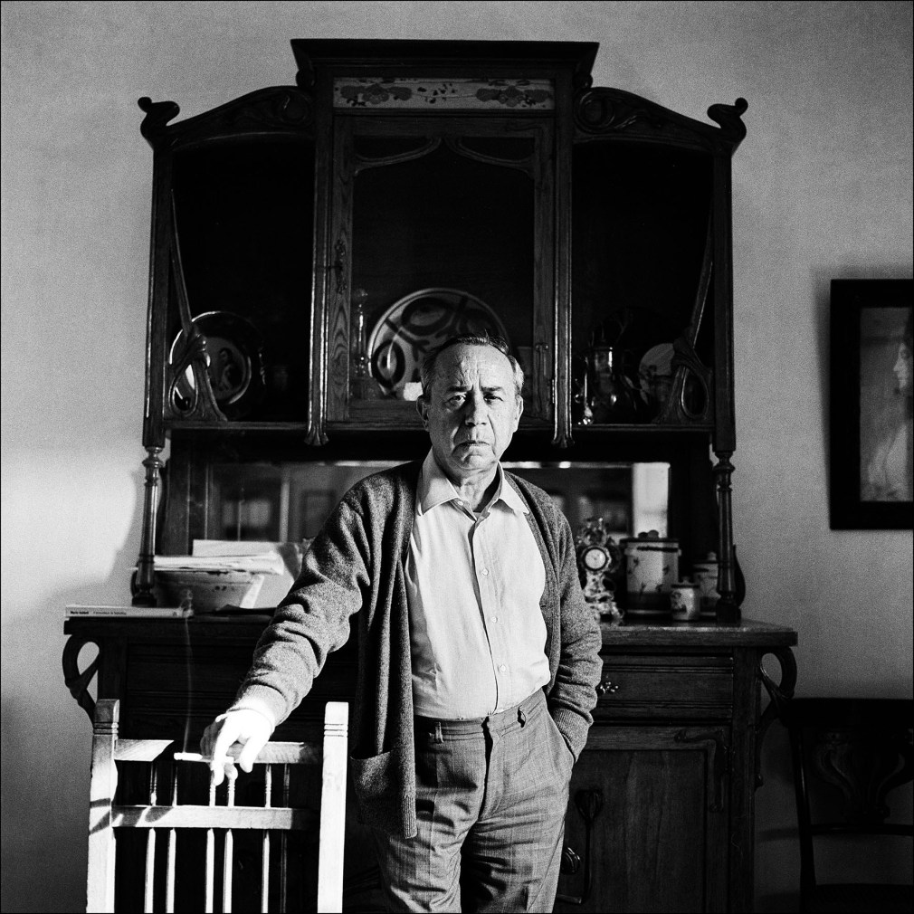
ANNIVERSARIO (1921-2021)
LEONARDO SCIACIA: SAPORE DI SICILIA
Leonardo Sciascia, uno dei piu’ grandi intellettuali del Novecento, che compirebbe 100 anni nel 2021, e’ nato e vissuto in Sicilia. Nei suoi scritti, ricchi di riflessioni sull’ Italia, gli Italiani e la nostra storia, non mancano numerosi riferimenti al cibo e alla terra, protagonista di quella realtá che lui amava descrivere.
PRESENTAZIONE DELLE OPERE – LETTURA DI ALCUNI BRANI - RICETTE
CICLO DI LEZIONI DI ITALIANO L2/LS (A PARTIRE DA B2/C1). INTERATTIVE, CON LETTURA DI MATERIALI AUTENTICI E RIFLESSIONE SULLA LINGUA
CICLO DI LEZIONI DI CULTURA ITALIANA O CONFERENZA (IN ITALIANO, SPAGNOLO, INGLESE)

Slide 2
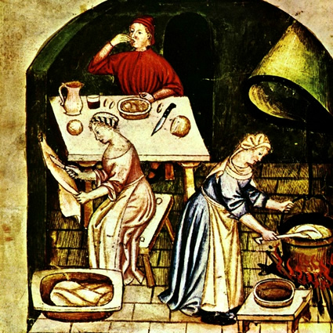
SPECIALE ANNO DANTESCO
A DESINAR CON DANTE
Viaggio tra sapori, storia e cultura dell’ Italia ai tempi di Dante Alighieri. Sulle tracce dei viaggi e dell’esilio del Sommo Poeta, scopriremo 10 menú medievali, tutti ambientati e basati su ricettari autentici.
CICLO 1:
FIRENZE- PALERMO– RAVENNA– LUNIGIANA–NAPOLI
CICLO 2:
VERONA- MANTOVA – ROMA- BOLOGNA- LUCCA
CICLO DI LEZIONI DI CULTURA ITALIANA

Slide 3
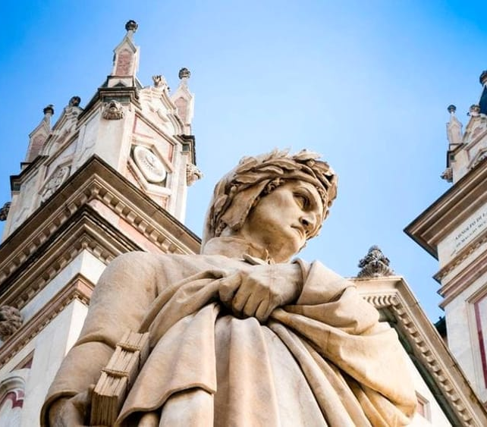
SPECIALE ANNO DANTESCO
IN ITALIA CON DANTE
Accompagnati dal Sommo Poeta, nell’ Anno Dantesco, scopriremo le principali cittá italiane: storia, letteratura, musica, tradizioni e ricette.
CICLO 1:
FIRENZE-RAVENNA-ROMA-VERONA-NAPOLI
CICLO DI LEZIONI DI ITALIANO L2/LS (A PARTIRE DA B1)
INTERATTIVE –CON RIFLESSIONE SULLA LINGUA, INTERVISTE E MATERIALI AUDIO/VIDEO AUTENTICI

Slide 4
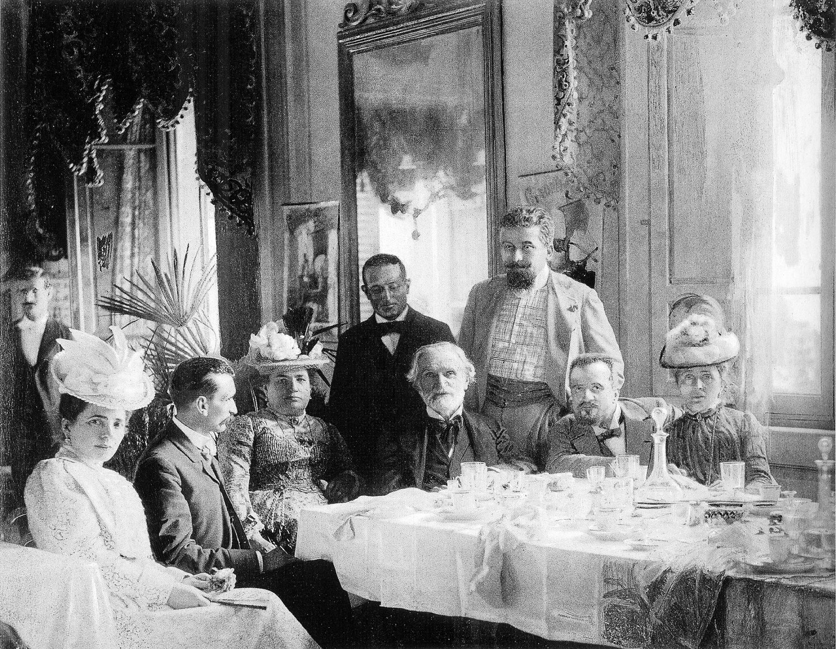
SPECIALE 120 ANNI
LIBIAM!
CON GIUSEPPE VERDI
TRA OPERA E CUCINA
Giuseppe Verdi, tra i piu’ conosciuti compositori del mondo, era anche noto per essere uno straordinario gourmet, produttore di vino e allevatore. Il carteggio di Verdi e sua moglie Giuseppina con gli amici é pieno di riferimenti al cibo e allá cucina, cosi’ come le sue opere. In questo corso, ascolteremo e studieremo le sue arie piu’ famose e chiuderemo ogni lezione con una ricetta autentica
CICLO DI LEZIONI DI ITALIANO L2/LS (A PARTIRE DA B2/C1): ASCOLTO E ANALISI DI ARIE DI VERDI, LETTURA E ANALISI DI UNA RICETTA.
CONFERENZA O CICLO DI LEZIONI FRONTALI DI CULTURA IN ITALIANO/SPAGNOLO/INGLESE

Slide 5
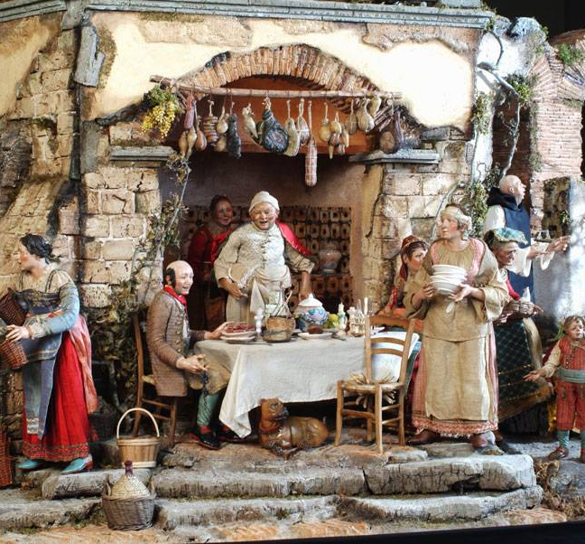
SPECIALE NATALE
LE RICETTE NEL PRESEPE
Taverne, osti, pescivendoli, cacciatori, verdurai…il presepe Napoletano –una tradizione iniziata nel Settecento Borbonico –é ricco di simboli e riferimenti a cibo e suppellettili e si presenta come base ideale per un percorso tra storia, cibo e cucina.
CICLO DI LEZIONI DI ITALIANO L2/LS (A PARTIRE DA B1)
INTERATTIVE –CON RIFLESSIONE SULLA LINGUA, INTERVISTE E MATERIALI AUDIO/VIDEO AUTENTICI
CICLO DI LEZIONI DI CULTURA ITALIANA O CONFERENZA (IN ITALIANO, SPAGNOLO, INGLESE)

Slide 6
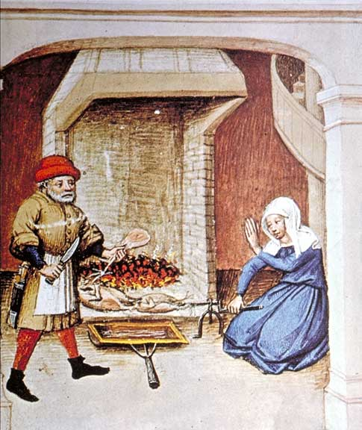
Storia e letteratura
CON BOCCACCIO “DENTRO” LE NOVELLE
Giovanni Boccaccio, e’ un grande scrittore Italiano e uno dei padri della lingua italiana. La sua opera principale, il Decameron, e’ composta da 100 novelle brevi e divertenti, che permettono tra l’altro una “full immersion” nelle case, nelle cittá e nelle botteghe dell’ Italia del Trecento. Molti i material di supporto a disposizione, a partire dalle splendide miniature che accompagnano i primi manoscritti del Decameron e si prestano a interessanti esercizi di interpretazione guidata.
CICLO DI LEZIONI DI ITALIANO L2/LS (A PARTIRE DA B1+)
CICLO DI LEZIONI DI CULTURA O CONFERENZA (IN ITALIANO, SPAGNOLO, INGLESE)

Slide 7
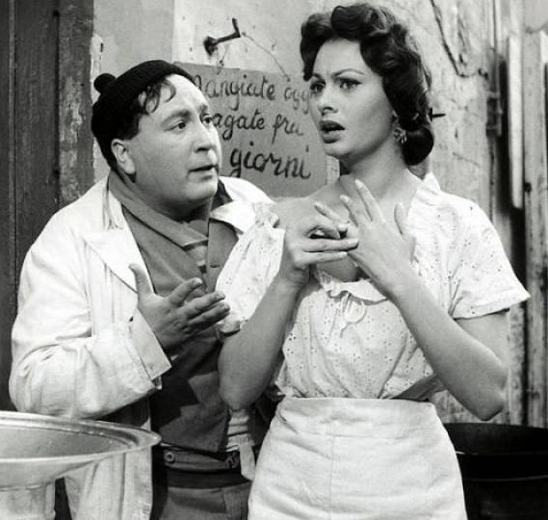
Cultura- cinema- cucina
CIAK! SI MANGIA
Un percorso tra i grandi film italiani del Novecento, tra societá, storia e cucina.
Dalle pizze fritte di Sofia Loren (L’Oro di Napoli) ai ravioloni di Mastroianni (La Dolce Vita), senza dimenticare naturalmente Totó, Anna Magnani, Ugo Tognazzi e gli altri “grandi” del cinema italiano.
INQUADRAMENTO STORICO-CINEMATOGRAFICO
VISIONE MATERIALI AUTENTICI
RICETTE DETTAGLIATE
CICLO DI LEZIONI DI ITALIANO L2/LS (A PARTIRE DA B2/C1). INTERATTIVE, CON ASCOLTO DI MATERIALI AUTENTICI E RIFLESSIONE SULLA LINGUA
CICLO DI LEZIONI DI CULTURA ITALIANA O CONFERENZA (IN ITALIANO, SPAGNOLO, INGLESE)

Slide 8

BUSINESS ITALIAN
ITALIANO: AL LAVORO!
L’italiano parlato nei contesti di lavoro, un percorso ideale per tutti i professionisti che desiderano interagire in italiano.
COLLOQUI DI LAVORO E CV
LE RIUNIONI
LE NEGOZIAZIONI
LA CREATIVITA’
LA GESTIONE DI UN TEAM DI LAVORO
CICLO DI LEZIONI DI ITALIANO L2/LS (A PARTIRE DAL LIVELLO B1). INTERATTIVE, CON SIMULAZIONI REALISTICHE, MATERIALI AUTENTICI E RIFLESSIONE SULLA LINGUA

Slide 9
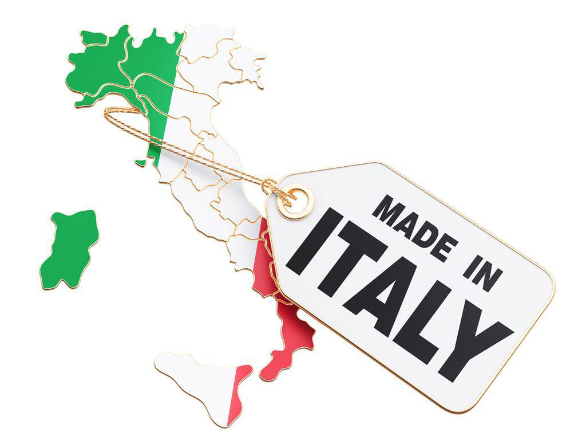
BUSINESS ITALIAN
L’ITALIA CHE LAVORA
Un viaggio nell’ Italia produttiva, tra cittá e regioni, aziende pubbliche e private, settori, trend, andamenti. Ideale per chi desidera acquisire un linguaggio macroeconomico non specialistico, e approfondire la conoscenza dell’ Italia anche attraverso i suoi grandi marchi, la traduzione agricola, i progetti e i quadri di riferimento futuri.
CICLO DI LEZIONI DI ITALIANO L2/LS (A PARTIRE DAL LIVELLO B2). INTERATTIVE,ASCOLTO E LETTURA DI MATERIALI AUTENTICI E RIFLESSIONE SULLA LINGUA

